Slide 1
UNIVERSIDADE ABERTA DO SUS - UnASUS UNIVERSIDADE FEDERAL DE PELOTAS Departamento de Medicinal Social Curso de Especialização em Saúde da Família Modalidade à Distância Turma 4
Melhoria da atenção ao pré-natal e puerpério na Unidade de Saúde da Família de Canto de Moça do município de Ielmo Marinho/RN
Renato Taumaturgo Dias Correia
Orientadora: Dda. Enf.ª Adrize Rutz Porto

Slide 2
Introdução
Importância da Ação:
Fundamental para saúde materna e neonatal;
Prevenção e promoção + diagnóstico e tratamento.

Slide 3
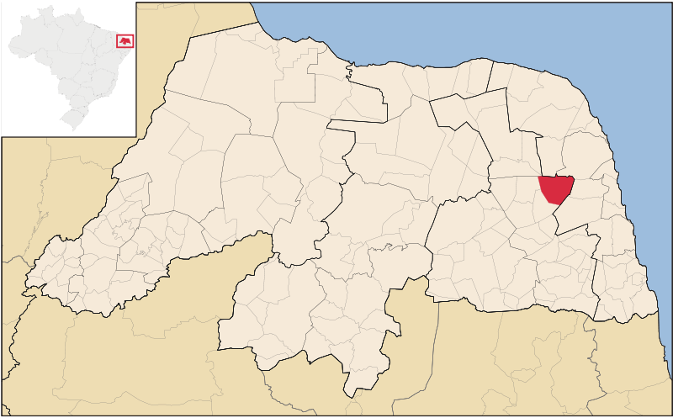
Caracterização do Município de Ielmo Marinho/RN:
Agreste Potiguar;
12.171 habitantes;
Cinco ESF: 1 ESF Urbana e 4 ESF Rural;
Um NASF tipo 2.
Dados IBGE, 2010
Zona Urbana: 795 famílias Zona Rural: 2.514 famílias

Slide 4
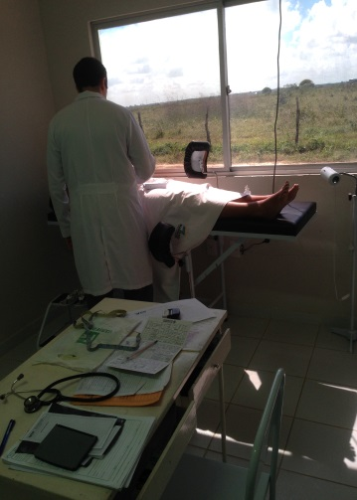
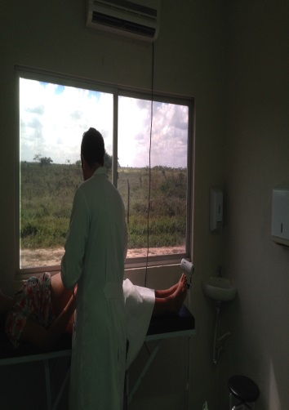
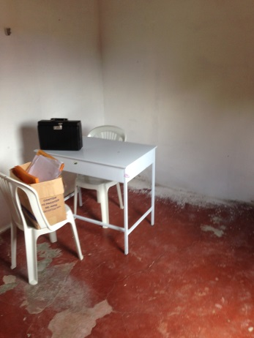
Caracterização da UBS de Canto de Moça:
Zona Rural: 3.096 habitantes (873 famílias);
ESF: 7 Profissionais de Saúde + 7 ACS;
Estrutura física nova: 16 ambientes;
Unidade no assentamento: sem água, maca, luz e etc.

Slide 5
Situação da ação antes da intervenção:
2 meses sem enfermeira;
Total de 14 gestantes acompanhadas (30%):
Solicitação exames, suplementação de SF e AF e vacinação;
Orientações (alimentação, tabagismo, risco do uso de álcool e drogas, anticoncepção pós-parto)
Nenhum exame ginecológico e alguns mamários realizados;
Falha no preenchimento do cartão; pouca busca-ativa;
Demora nos exames (marcação e resultados).

Slide 6
Objetivo
Melhorar a atenção ao pré-natal e puerpério:
Consultas regulares, Orientações (alimentação, AME, vacinação, cuidados com RN, etc.)
Melhorar a qualidade de vida!!!

Slide 7
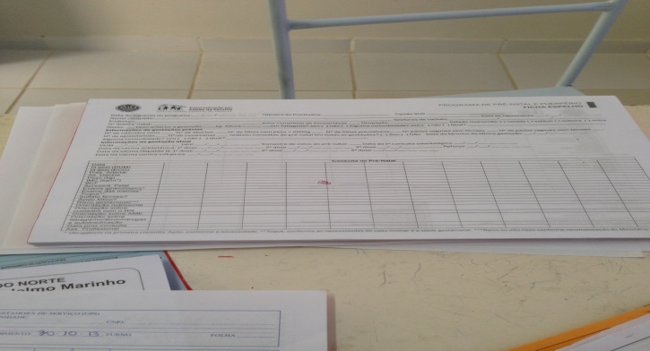
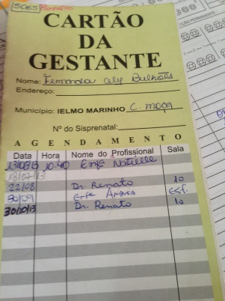
Metodologia Ações e Logística
Monitoramento e avaliação:
Revisão do arquivo (1 mês: quinzenal; 2 e 3 meses: semanal)
Pré-natal iniciado no 1 trimestre; frequência das consultas;
Gestantes faltosas; exames ou vacinação incompleta;
Verificação da técnica de amamentação.
Revisão dos últimos 3 meses das fichas-espelho (preenchimento e complemento de informações).
Ficha-espelho (anexada, preenchimento correto e completo);
Cartão da Gestante (qualquer consulta)

Slide 8
Metodologia
Organização e gestão do serviço:
Acolhimento:
Realizado pelas Auxiliares de enfermagem sob supervisão da enfermeira;
Prioridade de atendimento.
Cadastro:
Realizado pelas ACS sob supervisão da enfermeira.
Consultas:
Correto preenchimento dos dados; Exame físico adequado para IG (AU, BCF, Ex. ginecológico e mamário); Frequência adequada e próxima consulta agendada

Slide 9
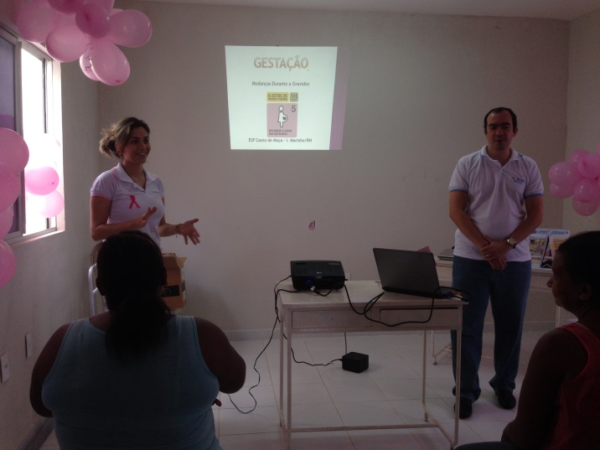
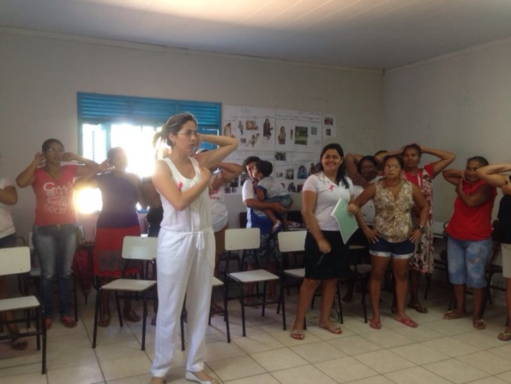
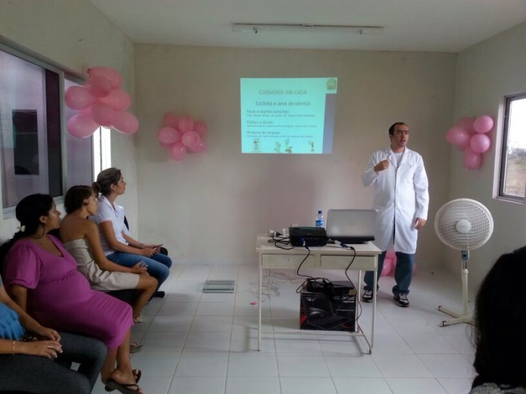
Metodologia
Engajamento Público:
Atividades em grupo:
Foram administrada 3 palestras:
Primeira: Modificações na grávida (9);
Segunda: Auto exame das mamas (35);
Terceira: Cuidados em casa e Nutrição(10);

Slide 10
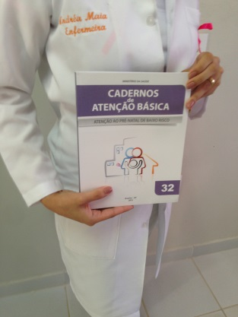
Metodologia
Qualificação da prática clínica:
Capacitação dos profissionais:
Realizada antes da intervenção.
Ênfase: Cadastramento; Acolhimento; Busca das gestantes sem pré-natal; Busca as faltosas; Importância do Pré-natal ( frequência nas consultas, exames clínico e laboratoriais, suplementação SF e AF e etc.)
Referência utilizada:
Manual Técnico de Pré-natal e Puerpério do Ministério da Saúde (2012)

Slide 11
Objetivos, Metas e Resultados
Ampliar a cobertura do pré-natal:
Ampliar em 60% a cobertura das gestantes

Slide 12
Objetivos, Metas e Resultados
Garantir em 60% a captação das gestantes

Slide 13
Objetivos, Metas e Resultados
Ampliar a cobertura de primeira consulta odontológica, com plano de tratamento, para 90% das gestantes cadastradas.

Slide 14
Objetivos, Metas e Resultados
Realizar primeira consulta odontológica em 90% das gestantes classificadas como alto risco para doenças bucais
Busca ativa de 80% das gestantes faltosas para consulta odontológica
Nenhuma gestante com alto risco para doenças bucais e nem faltosas às consultas odontológicas!!

Slide 15
Objetivos, Metas e Resultados
Melhorar a adesão ao pré-natal
Realizar busca ativa de 80% das gestantes faltosas às consultas de pré-natal.

Slide 16
Objetivos, Metas e Resultados
Melhorar a qualidade da atenção ao pré-natal e puerpério realizado na Unidade
Realizar pelo menos um exame ginecológico por trimestre em 100% das gestantes durante o pré-natal.

Slide 17
Objetivos, Metas e Resultados
Realizar pelo menos um exame de mamas em 100% das gestantes durante o pré-natal.

Slide 18
Objetivos, Metas e Resultados
Garantir a todas gestantes a prescrição de suplementação de sulfato ferroso e ácido fólico; a solicitação de exames: ABO-Rh, sorologia para hepatite B (HBsAg) e para toxoplasmose (IgG e IgM) na primeira consulta, hemoglobina/hematócrito, glicemia de jejum, VDRL, testagem anti-HIV em dia (na 1ª consulta e outro próximo à 30ª semana de gestação).
Garantir que todas gestantes completem o esquema da vacina antitetânica e de Hepatite B
METAS alcançada todas gestantes!!
(19 Gestantes nos dois primeiros meses e 25 no terceiro mês)

Slide 19
Objetivos, Metas e Resultados
Garantir a 90% das gestantes a solicitação de exame de Urina tipo 1 com urocultura e antibiograma em dia (um na primeira consulta e outro próximo à 30ª semana de gestação).

Slide 20
Objetivos, Metas e Resultados
Realizar avaliação de saúde bucal em 80% das gestantes durante o pré-natal.

Slide 21
Objetivos, Metas e Resultados
Exame em todas gestantes entre o 30º e 42º dia do pós-parto

Slide 22
Objetivos, Metas e Resultados
Concluir o tratamento dentário em 50% das gestantes com primeira consulta odontológica.

Slide 23
Objetivos, Metas e Resultados
Melhorar registro das informações:
Manter registro na ficha espelho de pré-natal/vacinação em 90% das gestantes

Slide 24
Objetivos, Metas e Resultados
Mapear as gestantes de risco:
Avaliar risco gestacional em 50% das gestantes

Slide 25
Objetivos, Metas e Resultados
Prioridade de atendimento odontológico em 50% das gestantes

Slide 26
Objetivos, Metas e Resultados
Promover a saúde no pré-natal:
Garantir a 70% das gestantes orientações nutricionais

Slide 27
Objetivos, Metas e Resultados
Promover o aleitamento materno a 90% das gestantes

Slide 28
Objetivos, Metas e Resultados
Orientar 90% das gestantes sobre os cuidados com o RN

Slide 29
Objetivos, Metas e Resultados
Orientar 90% das gestantes sobre anticoncepção após o parto

Slide 30
Objetivos, Metas e Resultados
Orientar 90% das gestantes sobre os riscos do tabagismo e do uso de álcool e drogas na gestação

Slide 31
Objetivos, Metas e Resultados
Orientar 90% das gestantes sobre higiene bucal na gestação

Slide 32
Discussão
Importância da Intervenção para a Equipe:
Capacitação.
Trabalho Multidisciplinar Integrado.
Organização do Serviço.

Slide 33
Discussão
Importância da Intervenção para o Serviço:
Dia Específico para Atendimento.
Acolhimento adequado com prioridade.
Organização do arquivo.
Ficha-espelho.

Slide 34
Importância da Intervenção para a Comunidade:
Mudança na Visão sobre o Pré-Natal.
Acolhimento adequado.
Atividades em grupo.

Slide 35
Incorporação da intervenção na rotina:
Boa aceitação da população;
Bons resultados;
Excelente perspectiva para prosseguimento.
Mudanças: Maior cobrança aos Gestores (exames, sala de atendimento) e ACS; Horários para reuniões; Aumentar o número de exames ginecológico e mamário das gestantes, etc.

Slide 36
Reflexão Crítica
Expectativas Iniciais
Dificuldades: Carga Horária,
Utilização do AVA, Elaboração do TCC.
Solução: Determinação, Empenho, Organização.

Slide 37
Significado do Curso para prática:
Temas e assuntos sobre Atenção Básica;
Revisão de assuntos: EPQ + TQC;
Enriquecimento do conhecimento.

Slide 38
Aprendizados Relevantes:
Políticas de saúde do SUS;
Pré-natal de Baixo Risco;
Atividades em Grupo.

Slide 39
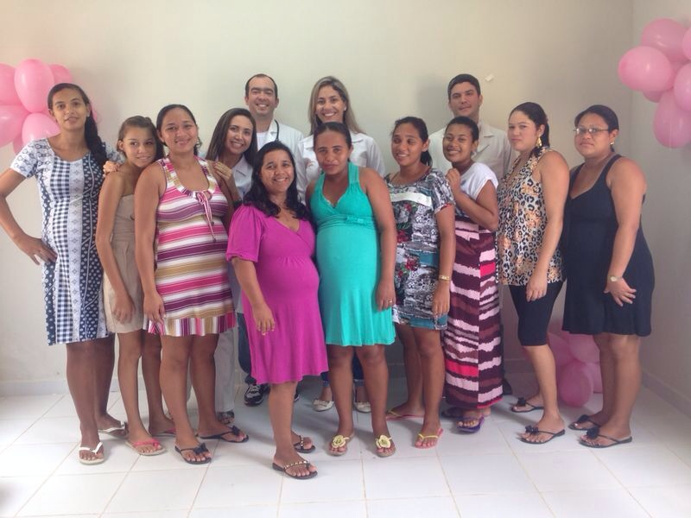
Obrigado!!!

